Slide 1
บรรยายโดย พันเอก ณัฐพงษ์ เพราแก้ว
เลขานุการรัฐมนตรีว่าการกระทรวงศึกษาธิการ

Slide 2
ประเด็นชี้แจง
๑. ยุทธศาสตร์กระทรวงศึกษาธิการ
๒. การบริหารจัดการศึกษาโดยใช้ภูมิภาคเป็นฐาน

Slide 3
ยุทธศาสตร์การศึกษาของกระทรวงศึกษาธิการ

Slide 4
“ต้องจัดการศึกษาที่มีคุณภาพอย่างครอบคลุมและเป็นธรรม และต้องส่งเสริมโอกาสในการเรียนรู้ตลอดชีวิต”

Slide 9
ทักษะของเด็กในศตวรรษที่ 21
ทักษะด้านการคิดอย่างมีวิจารณญาณ และทักษะในการแก้ปัญหา
(Critical Thinking and Problem Solving)
3R x 8C
ทักษะด้านการสร้างสรรค์ และนวัตกรรม
(Creativity and Innovation)
Reading
ทักษะด้านความเข้าใจต่างวัฒนธรรมต่างกระบวนทัศน์
(Cross-cultural Understanding)
Writing
ทักษะด้านความร่วมมือ การทำงานเป็นทีม และภาวะผู้นำ
(Collaboration, Teamwork and Leadership)
ทักษะด้านการสื่อสาร สารสนเทศ และรู้เท่าทันสื่อ
(Communications, Information, and Media Literacy)
Arithmetic
ทักษะด้านคอมพิวเตอร์ และเทคโนโลยีสารสนเทศและการสื่อสาร
(Computing and ICT Literacy)
ทักษะอาชีพ และทักษะการเรียนรู้
(Career and Learning Skills)
ความมีเมตตากรุณา (Compassion)
(วินัย, คุณธรรม, จริยธรรม ฯลฯ)

Slide 10
ประเด็นปัญหาของการศึกษาไทย
ขาดระเบียบวินัย
เด็กเครียด
ผลสัมฤทธิ์ต่ำ
เนื้อหาไม่สอดคล้องกับบริบทของสังคมที่เปลี่ยนแปลง
การเรียนภาษาอังกฤษ ขาดมาตรฐาน
เด็กไม่มีความสุขกับการเรียน
ขาดกำลังแรงงานสายวิชาชีพ
งานวิจัยไม่สามารถนำไปใช้งานได้จริง
ภาระงานเยอะ
เด็กเรียนเยอะ
กระบวนการเรียนรู้ไม่พัฒนาทักษะเด็ก
ครูไม่ครบชั้น
สอนไม่ตรงเอก
หลักสูตรและกระบวนการเรียนรู้
ครูขาดขวัญ
และกำลังใจ
มาตรฐานฝีมือ ยังไม่เป็นที่ยอมรับจากสถานประกอบการ
ครู
การผลิต พัฒนากำลังคนและงานวิจัย
ครูไม่เก่ง
การผลิตบัณฑิต
ในสาขาวิชาที่ไม่เป็นไปตามความต้องการของประเทศ
ขาดการ
บูรณาการ
การบริหารจัดการ
การประเมิน
และการพัฒนามาตรฐานการศึกษา
การกระจายอำนาจ
การประเมินครู
การประเมินสถานศึกษา
การกำกับดูแลขาดประสิทธิภาพ
ICT เพื่อการศึกษา
ขาดความเสถียร
ระบบการศึกษาต่อในแต่ละระดับ
ประเมินผลสัมฤทธิ์ของผู้เรียน
ไม่ได้นำข้อมูลมาใช้ในการตัดสินใจ
ระบบงบประมาณ
ที่ไม่สอดคล้องต่อการดำเนินงาน
ไม่ทันสมัย
ผลิตแต่ไม่เผยแพร่และนำไปใช้
ไม่ทั่วถึง
ทับซ้อน
ขาดการบูรณาการ

Slide 11
ตัวเลขที่แสดงว่าเด็กไทยเรียนเยอะ
จำนวนชั่วโมงเรียนต่อปี ของนักเรียนในระดับอายุต่างๆ (ข้อมูลจาก UNESCO)
ป.3 | ป.4 | ป.5 | ป.6 | ม.1
อันดับ 2 ของโลก 1,080 ชม./ปี | อันดับ 1 ของโลก 1,200 ชม./ปี | อันดับ 1 ของโลก 1,200 ชม./ปี | อันดับ 5 ของโลก 1,167 ชม./ปี | อันดับ 8 ของโลก 1,167 ชม./ปี

Slide 12
ผลการจัดอันดับความรู้ภาษาอังกฤษ
จาก 10 ประเทศอาเซียน
ลำดับที่ | ประเทศ / %ของคนที่พูดภาษาอังกฤษได้
1 | สิงคโปร์ 71 %
2 | ฟิลิปปินส์ 55.49%
3 | บรูไน ดารุสซาลาม 37.73 %
4 | มาเลเซีย 27.24 %
5 | ไทย 10 % (6.54 ล้านคน)

Slide 13
ผลการศึกษาคณิตศาสตร์ขั้นพื้นฐาน
ของนักเรียนไทยเทียบเท่านักเรียนในสหรัฐอเมริกาและประเทศกลุ่มยุโรป
(PISA)
OECD (EU) 494
USA 481
427
คะแนนเฉลี่ยประเทศไทย
ข้อมูลจาก สสวท.
ผลการทดสอบ PISA 2012 นักเรียนระดับ ม.3 และ ม.4(อายุ 15ปี) จาก รร.กลุ่มตัวอย่าง 273 รร. จำนวน นร.ที่ทำการทดสอบ 8,937 คน

Slide 14
จำนวนครูที่ไม่ครบชั้น
ขนาดนักเรียน | จำนวนห้องเรียน | จำนวนครู ที่มีอยู่จริง | จำนวนห้องเรียนขาดครู (ครูน้อยกว่าห้องเรียน)
120 คน ลงมา | 120,632 | 84,941 | 35,691

Slide 15
จำนวนโรงเรียนที่ไม่ผ่านการประเมิน
จำนวนโรงเรียนทั้งหมด (โรง) | โรงเรียนที่ผ่านการประเมิน (โรง/ร้อยละ) | โรงเรียนที่ไม่ผ่านการประเมิน (โรง/ร้อยละ)
30,742 | 23,810 (77.45) | 6,932 (22.55)

Slide 16
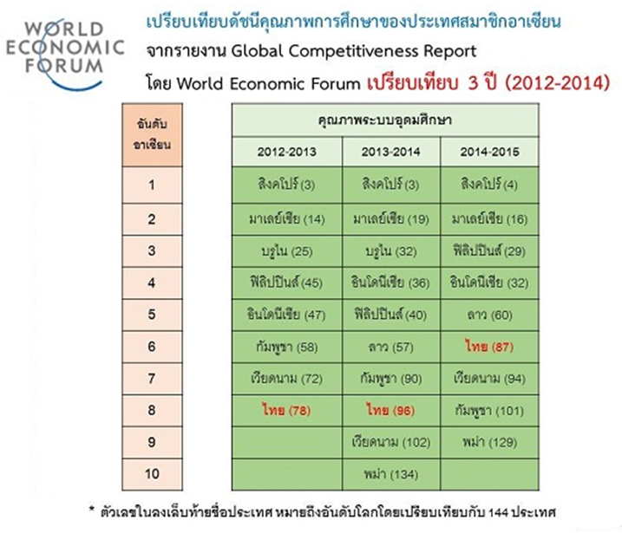

Slide 17
จำนวนเปอร์เซ็นต์บัณฑิตตกงาน
จำนวนผู้ตอบแบบสอบถาม | ยังไม่ได้ทำงาน และไม่ได้ศึกษาต่อ | ร้อยละ
109,202 | 25,925 | 23.7

Slide 18
ภาพรวมครู : อัตรากำลังกับการบรรจุจริง
หน่วยงาน | อัตรากำลัง | บรรจุจริง | ขาด/เกิน
สพป. | ๒๙๓,๐๔๕ | ๓๐๒,๐๐๘ | +๘,๙๖๓
สพม. | ๑๒๘.๓๕๗ | ๑๑๙,๖๙๓ | - ๘,๖๔๔
สศศ. | ๙,๗๑๗ | ๔,๔๒๘ | - ๕,๕๒๙

Slide 19
จำนวนโรงเรียนที่มีครูขาด ครูเกิน
หน่วยงาน | ครูขาด (จำนวนโรงเรียน) | ครูเกิน (จำนวนโรงเรียน) | ครูพอดี (จำนวนโรงเรียน)
สพป. | ๖,๕๗๐ | ๑๒,๔๐๙ | ๙,๐๐๙
สพม. | ๑,๑๘๘ | ๙๕๕ | ๒๑๗
สศศ. | ๑๖๒ | ๑๐ | ๒

Slide 20
สัดส่วนจำนวนครูต่อห้องเรียน
(๑) โรงเรียนขนาดเล็ก (นักเรียน จำนวน ๑๒๐ คนลงมา)
- ครู ๘๔,๙๔๑ คน
- จำนวนห้องเรียน ๑๒๐,๖๓๒ ห้อง
- ห้องเรียนที่ไม่มีครูประจำชั้น ๓๕,๖๙๑ ห้อง
(๒) โรงเรียนตั้งแต่ ๑๒๑ ขึ้นไป
- ครู ๓๑๔,๘๕๘ คน
- จำนวนห้องเรียน ๒๒๔,๐๖๗ ห้อง
- ครูเกินห้องเรียน ๙๐,๗๙๐ คน

Slide 21
ครูสอนไม่ตรงสาขา
สาขาวิชา | จำนวนครูที่สอนไม่ตรงสาขา (คน)
ปฐมวัย | ๙,๗๕๐
ภาษาไทย | ๘,๖๔๓
คณิตศาสตร์ | ๘,๓๗๗
วิทยาศาสตร์ | ๒,๔๓๗
ศิลปศึกษา | ๑,๑๔๙

Slide 22
1
นโยบายจากหน่วยเหนือ

Slide 23
1. หลักสูตรและ
กระบวนการเรียนรู้
10. การวิจัยเพื่อพัฒนา และเพิ่มขีดความสามารถในการแข่งขันของประเทศ
2. พัฒนาระบบการผลิต การสรรหา และการพัฒนาครูและบุคลากรทางการศึกษา
3. ระบบตรวจสอบและประเมินคุณภาพการศึกษา
9. พัฒนาการศึกษาจังหวัดชายแดนภาคใต้
ยุทธศาสตร์การขับเคลื่อนและปฏิรูปด้านการพัฒนาทรัพยากรมนุษย์และระบบการศึกษา
8. สร้างโอกาส
ทางการศึกษา
4. การผลิตและพัฒนากำลังคนให้สอดคล้องกับความต้องการของประเทศ
5. ระบบสื่อสารและเทคโนโลยีเพื่อการศึกษา
7. ระบบงบประมาณและทรัพยากร เพื่อการศึกษา
6. ระบบบริหารจัดการ

Slide 24
จุดเน้น 6 ยุทธศาสตร์ กระทรวงศึกษาธิการ (การศึกษาในระบบ)
1. หลักสูตรและกระบวนการเรียนรู้
2.การผลิตและพัฒนาครู
6. การบริหารจัดการ
การปฏิรูปการศึกษา
3. การทดสอบ การประเมิน
การประกันคุณภาพและการพัฒนามาตรฐานการศึกษา
5. ICT เพื่อการศึกษา
4. ผลิต พัฒนากำลังคนและงานวิจัย
ที่สอดคล้องกับความต้องการ
ของการพัฒนาประเทศ

Slide 25
เด็กเครียด
เนื้อหาสาระเยอะ/ซ้ำซ้อน
ปรับหลักสูตร กศ.
ขั้นพื้นฐาน
ปฏิรูปหลักสูตร(สพฐ.อาชีวศึกษา)
ตั้งกรมวิชาการ
เด็กเรียนเยอะ
ลดสาระการเรียนรู้
ค.ลดเวลาเรียนเพิ่มเวลารู้
ขาดการปรับปรุง
เด็กไม่มีความสุขกับการเรียน/ผลสัมฤทธิ์ต่ำ
DLTV
ปรับปรุงโครงสร้าง
เวลาเรียน
โรงเรียนคุณธรรม
1
เทคโนโลยีเปลี่ยนแปลงไปอย่างรวดเร็ว
ปลูกฝังเรื่องคุณธรรมจริยธรรม
โครงการธนาคารขยะ และการคัดแยกขยะ
เนื้อหาไม่สอดคล้องกับบริบทของสังคมที่เปลี่ยนแปลง
สังคม
ขาดภูมิต้านทาน
ปลูกฝังจิตสำนึกในการอนุรักษ์ทรัพยากรธรรมชาติและสิ่งแวดล้อม
โครงการเพิ่มพื้นที่สีเขียว
หลักสูตร และกระบวน การเรียน
การสอน
โครงการเฝ้าระวังและแก้ไขปัญหา ยาเสพติดในสถานศึกษา
กระบวนการการเรียนรู้
เด็กขาดการฝึกคิดวิเคราะห์
เสริมสร้างความเข้มแข็งให้นร.และสถานศึกษา
ในการป้องกันและแก้ไขปัญหายาเสพติด
STEM Education
เด็กขาดทักษะในการแสวงหาความรู้
ใช้กระบวนการ BBL
ทวิศึกษา
เด็กอ่านไม่ออก
เขียนไม่ได้
เพิ่มทักษะการคิดวิเคราะห์และใช้กระบวนการตัดสินใจ
พัฒนาระบบแนะแนว
(แนะแนวอาชีวะใน สพฐ.)
เด็กสื่อสารภาษาอังกฤษไม่ได้
สื่อสร้างความตระหนัก
สร้างเส้นทางเลือก
เพื่อการประกอบอาชีพ
Training for trainers
=โครงการที่กำลังผลักดันให้เกิดขึ้น
การเรียนภาษาอังกฤษยังขาดมาตรฐาน
Boot-camp
=โครงการที่ดำเนินการแล้วและมีผลสัมฤทธิ์บางส่วนแล้ว
ยกระดับมาตรฐานและพัฒนาหลักสูตรภาษาอังกฤษ
จัดทำมาตรฐานภาษาอังกฤษ ในแต่ละช่วงชั้น
ไม่ตระหนักถึงความสำคัญของภาษาอังกฤษ
=โครงการที่เริ่มต้น ดำเนินการ
นักศึกษาต้องประเมินภาษาอังกฤษก่อนจบการศึกษา

Slide 26
ครูบางส่วนไม่เก่ง
ไม่มีองค์ความรู้
พัฒนากระบวนการผลิต คัดสรรคนเก่ง คนดีเป็นครู
ผลิตครูเพื่อพัฒนาท้องถิ่น
สนับสนุนทุนเรียน ครูระดับอุดมศึกษา
ครูบางส่วนสอนแต่อธิบาย หน้าห้องเรียน
พัฒนาครูให้เป็น facilitator Coaching และ Motivator
พัฒนาระบบนิเทศ
ขาดเทคนิค การสอน
เปิดโอกาสให้คนเก่งสาขาวิชาเฉพาะเป็นครู
ราชภัฎเป็นเลิศ (ด้านครู)
มหาวิทยาลัยเป็นพี่เลี้ยง
2
ขาดแคลนครู
สาขาเฉพาะ
ใช้ระบบช่วยสอน
จับกลุ่มสถานศึกษา
การผลิตและพัฒนาครู
ครูไม่ครบชั้น
สอนไม่ตรงเอก
DLTV
ครูไม่ครบชั้น
ให้สามารถโอนย้ายข้ามเขตได้ หรือสร้างแรงจูงใจในการย้าย
ปรับกฎ ระเบียบ
เรื่องใบประกอบวิชาชีพ
ครูกระจุกตัวอยู่ในเมือง/ร.ร.ใหญ่
สร้างระบบการพัฒนา/อบรมครูที่ใช้เวลานอกเหนือเวลาสอน
โครงการจ้างครูผู้ทรงคุณค่า (ครูเกษียณ)
ภาระงานเยอะ
การอบรม และการพัฒนา
ทำงานตามสั่งของผู้ใหญ่
ปรับหลักเกณฑ์การโอนย้าย
ลดภาระการรายงาน ทำเอกสารสำหรับการประเมิน การประกัน
ภายในภายนอก
กำหนดให้พัฒนาครู เฉพาะช่วงปิดภาคเรียน
การปฏิบัติงานที่ไม่เกี่ยวกับการสอน
ปรับปรุงเกณฑ์
การประเมินวิทยฐานะ
ความก้าวหน้า
ในอาชีพ
ปรับปรุงระบบบริหารงานบุคคล
ครูขาดขวัญ
และกำลังใจ
มาตรการในการแก้ปัญหาหนี้สินครู
ปัญหาหนี้
สร้างวินัยในการใช้เงิน
ขาดสวัสดิการ
ปรับปรุงบ้านพักครูที่ทรุดโทรมหรือไม่ปลอดภัย
เร่งปรับปรุงบ้านพักครู

Slide 27
ไม่นำผลสัมฤทธิ์ของผู้เรียนมาเป็นตัวชี้วัดหลักในการเลื่อน วิทยฐานะและพิจารณาความดีความชอบ
ระบบการประเมินต้องเป็นส่วนหนึ่งของการปฏิบัติงานของครู
ประเมินครู
สร้างกรอบมาตรฐานการประเมิน
ประเมินวิทยฐานะให้สอดคล้องกับผลสัมฤทธิ์ทางการเรียน
กำหนดแนวทางที่ชัดเจนในการคัดเลือกบุคคลเข้าศึกษาต่อในระดับอุดมศึกษา
สามารถเลื่อนชั้นได้ ทั้งที่ไม่ผ่านเกณฑ์
3
การทดสอบ การประเมิน
การประกันคุณภาพและการพัฒนามาตรฐานการศึกษา
สร้างระบบการส่งต่อ/คัดเลือกเพื่อศึกษาในแต่ละช่วงชั้นที่มีประสิทธิภาพ
ระบบการศึกษาต่อในแต่ละระดับ
ระบบรับตรง/การเก็บสะสมหน่วยกิต ในขณะที่ยังไม่จบการศึกษาขั้นพื้นฐาน
ระบบทดสอบเพื่อประเมินผ่านหรือซ้ำชั้นในชั้น ป.3 ป.6
และ ม.3
การประเมินไม่ตอบโจทย์เรื่องทักษะ ความรู้ ความสามารถของผู้เรียนและสมรรถนะตามที่หลักสูตรกำหนด
พัฒนาระบบการทดสอบ วัด ประเมิน และเทียบโอน
พัฒนาแบบทดสอบการศึกษา ที่เป็นมาตรฐานระดับชาติ
ประเมินผลสัมฤทธิ์ของผู้เรียน
ปรับปรุงการประเมินผลเพื่อการพัฒนาคุณภาพผู้เรียน
สร้างเครื่องมือ ระบบและวิธีการประเมิน/ประกันคุณภาพ
สร้างภาระให้ครู
พัฒนาระบบICTเพื่อการทดสอบ และประเมินผล
กำหนดตัวชี้วัดใหม่
การประเมินสถานศึกษา
ตัวชี้วัด
มีจำนวนมาก
ตั้งคณะกรรมการร่วม
(สมศ.กับศธ)
พัฒนาคุณภาพ
ผู้ประเมิน/ประกันคุณภาพ
การประเมินภายในภายนอกไม่สอดคล้องกัน
สร้างTrainers
ด้านการประเมินคุณภาพ

Slide 28
สร้างทัศนคติเชิงบวกให้กับผู้ปกครอง
สร้างค่านิยมอาชีวศึกษา
ขาดกำลังแรงงานสายวิชาชีพ
สร้างค่านิยม
การให้ทุนศึกษาด้านวิชาชีพTTS
คนเรียนน้อย
มีความปลอดภัย
ทวิศึกษา
มีความก้าวหน้าในอาชีพ
มหาวิทยาลัยเปิดปริญญาตรี
ในสายวิชาชีพ
สื่ออุปกรณ์
ไม่ทันสมัย
จบแล้วมีงานทำ
การผลิต พัฒนากำลังคนและงานวิจัย ที่สอดคล้องกับความต้องการของการพัฒนาประเทศ
4
มาตรฐานฝีมือ ยังไม่เป็นที่ยอมรับจากสถานประกอบการ
เพิ่มสัดส่วนผู้เรียนอาชีวศึกษา
อาชีวศึกษาไทยเป็น Hub ASEAN
หลักสูตร
ไม่สอดคล้องกับบริบทที่เปลี่ยนไป
พัฒนาทักษะอาชีพให้ตรงตามความต้องการตลาดแรงงาน
ทวิภาคี
ขาดแคลนครูในสาขาเฉพาะ
อาขีวศึกษาสู่สากล
สถาบันอาชีวไทยจีน ไทยญี่ปุ่น ไทยเกาหลี/MOU
เปิดโอกาสให้บุคคลที่มีความเชี่ยวชาญเฉพาะมาเป็นครูอาชีวศึกษา
คนจบปริญญา ตกงาน
คณะกรรมการ สานพลังประชารัฐ
การผลิตบัณฑิต
ในสาขาวิชาที่ไม่เป็นไปตามความต้องการของประเทศ ทั้งในเชิงปริมาณและคุณภาพ
ส่งเสริมความเป็นเลิศเฉพาะด้านให้กับสถานศึกษา
ปรับเกณฑ์การสรรหา และบรรจุครูสายวิชาชีพ
บัณฑิตที่จบไม่มีศักยภาพ
เปิดหลักสูตรที่เป็นไปตามความต้องการของตลาดแรงงาน
อาชีวศึกษาเป็นเลิศ
ขาดฐานข้อมูลDemand/Supply
กำหนดบทบาทของสถานศึกษาในการผลิตนักศึกษาให้ชัดเจน
อุดมศึกษาเป็นเลิศ
งานวิจัย ไม่สามารถนำไปใช้งานได้จริง
ให้ทุนกู้ยืมในสาขาที่ขาดแคลน
ขาดคุณภาพ
ส่งเสริมทักษะจำเป็นสำหรับการทำงานควบคู่กับวิชาการ
สอนภาษาอังกฤษให้กับนักศึกษาอาชีวะที่จบไปแล้ว
ไม่ตอบรับกับการพัฒนาประเทศ
ส่งเสริมงานวิจัยที่นำไปใช้งานได้จริง
ปรับปรุงงานวิจัยให้เข้าสู่ตลาด

Slide 29
ไม่ทั่วถึง
โครงสร้างพื้นฐาน
ทับซ้อน
บูรณาการ ICT ทั้งด้าน Content Network และ MIS ภายในกระทรวง
ศึกษาธิการ
จัดทำแผนแม่บทเทคโนโลยีสารสนเทศเพื่อการศึกษา
5
ขาดความเสถียร
ICT
เพื่อการศึกษา
ระบบฐานข้อมูล
ขาดการบูรณาการ
ไม่ทันสมัย
จัดทำแผนแม่บท
เทคโนโลยีสารสนเทศ
เพื่อการบริหารงาน
ประสานความร่วมมือICT กับหน่วยงานภายนอกทั้งด้าน Content Network และ MIS
ไม่ได้นำข้อมูลมาใช้ในการตัดสินใจ
มหาวิทยาลัยไซเบอร์ไทย
ระบบการจัดการ เนื้อหาสาระ/ องค์ความรู้
ความหลากหลายของระบบจัดเก็บ
บูรณาการงบประมาณ ICT
ผลิตแต่ไม่เผยแพร่และนำไปใช้
DLTV/DLIT/ETV

Slide 30
การจัดสรรงบประมาณแบบรายหัวมีผลกระทบต่อโรงเรียนขนาดเล็ก
ปรับระบบการบริหารงบประมาณให้เหมาะสม
ระบบคูปองเพื่อการศึกษา
ระบบงบประมาณ
ที่ไม่สอดคล้องต่อการดำเนินงาน
แก้ไขปัญหางบประมาณ
รายหัวโรงเรียนขนาดเล็ก
ควบรวมโรงเรียนขนาดเล็ก
ใช้งบประมาณ ในด้านที่ไม่เกิดผลสัมฤทธิ์ต่อผู้เรียน
ใช้งบประมาณเพื่อยกระดับคุณภาพการศึกษา
จัดสรรงบประมาณโดยพิจารณาจากการดำเนินงานที่เป็นไปตามกรรอบการปฏิรูปการศึกษา
6
การบริหารจัดการ
มีหน่วยรอง
จำนวนมาก
ปรับปรุงโครงสร้างเพื่อให้การบริหารจัดการเกิดประสิทธิภาพสูงสุด
จัดกลุ่ม Cluster
การกำกับดูแลขาดประสิทธิภาพ
ไม่มีหน่วยงานกำกับในภูมิภาค
ยุบรวมบูรณาการกับหน่วยงานอื่นเพื่อการบริหารจัดการในพื้นที่
ปรับโครงสร้าง
ขาดการ
บูรณาการ
การดำเนินงานระหว่างองค์กรหลัก
ในกระทรวงขาดประสิทธิภาพส่งผลต่อการปฏิบัติงานทั้งระบบ
ปรับระบบการบริหารงานให้มีความคล่องตัว บูรณาการการทำงานได้อย่างครอบคลุม
ปรับปรุงกฎหมายที่เกี่ยวกับการบริหารการศึกษา
กระจายอำนาจจน ไม่สามารถควบคุมได้
ปรับปรุงระเบียบในการเข้าสู่ตำแหน่ง และความก้าวหน้าในตำแหน่งของผู้บริหารในพื้นที่
การกระจายอำนาจ
ปรับปรุงกฎ ระเบียบที่ทำให้สามารถกำกับและติดตามได้
ขาดธรรมาภิบาลในการใช้อำนาจหน้าที่

Slide 31
งานตามนโยบาย ห้วง คสช.บริหารประเทศ
การศึกษาในระบบ
โครงการทั้งหมด 65 โครงการ
โครงการที่ดำเนินการแล้วและมีผลสัมฤทธิ์บางส่วนแล้ว 27 โครงการ
โครงการที่เริ่มต้นทำแล้ว 32 โครงการ
โครงการที่ต้องผลักดันให้เกิดขึ้น 6 โครงการ
รวม 65 โครงการ

Slide 32
5 ประเด็นยุทธศาสตร์ การศึกษานอกระบบ
นักศึกษาเรียนเยอะ
รายวิชาเลือกมีจำนวนมาก/เนื้อหาเยอะ
กำหนดรายวิชาบังคับเลือก
โครงการพัฒนาหลักสูตร
โครงการส่งเสริมการรู้หนังสือสำหรับคนไทย
ไม่ตระหนักความสำคัญ
ของการรู้หนังสือ
ส่งเสริมการรู้หนังสือ
1
โครงการพัฒนาการจัดกระบวนการเรียนรู้ภาษาไทยด้วยวิธีแจกลูกสะกดคำ
ไม่รู้หนังสือ
ประชาชนบางส่วนลืมหนังสือ
ด้านหลักสูตรและกระบวนการเรียนรู้
ประชาชนบางกลุ่มอาชีพไม่จบการศึกษาภาคบังคับ
เพิ่มช่องทางการเรียน
โครงการยกระดับการศึกษาประชาชนให้จบการศึกษาภาคบังคับ
ไม่มีเวลาเข้าเรียน
ในช่วงเวลาปกติ
3
โครงการจัดและพัฒนาการศึกษาทางไกลประเภทการศึกษาต่อเนื่อง
ด้านการตรวจสอบและประเมินคุณภาพการศึกษา
ระบบการทดสอบไม่ทันสมัยและไม่ทันต่อความต้องการ ของผู้รับบริการ
พัฒนาระบบวัดและประเมินผล
ผู้เรียนเข้ารับ การทดสอบน้อย
โครงการพัฒนาระบบการทดสอบด้วยระบบอิเล็กทรอนิกส์
จัดการศึกษาอาชีพ จบแล้วมีงานทำ
คนเรียนสายอาชีพ มีจำนวนน้อย
โครงการจัดการศึกษาและการเรียนรู้ในจังหวัดที่มีพื้นที่เขตเศรษฐกิจพิเศษ
4
สร้างทางเลือกทาง การศึกษาอาชีพ
ผลิตและพัฒนากำลังคนให้สอดคล้องกับความต้องการและรองรับการพัฒนาประเทศ
ขาดกำลังแรงงานสายอาชีพ
โครงการศูนย์ฝึกอาชีพชุมชน
สถานศึกษาขาดครู/สื่อ/อุปกรณ์การสอน
สร้างค่านิยมอาชีวศึกษา
(ทวิศึกษา) (กศน.)
สร้างความร่วมมือกับภาคีเครือข่ายในการจัดการสอน
5
โครงการจัดการศึกษาในชุมชนโดยใช้ กศน.ตำบลเป็นฐาน
ด้านระบบสื่อสารและเทคโนโลยีเพื่อการศึกษา
วิทยากรไม่เก่ง
ประสานความร่วมมือกับหน่วยงานที่เกี่ยวข้อง
ด้าน Content Network และ Homework
ขาดองค์ความรู้
บูรณาการงบประมาณด้าน ICT ในการจัดทำ Content การฝึกอบรมร่วมกับ ศทก.
6
ด้านบริหารงานทั่วไป
การกำกับติดตาม ไม่เป็นระบบ
ระบบบริหารจัดการ ไม่ได้รับการพัฒนาอย่างต่อเนื่อง
ใช้หน่วยงานในทุกระดับ เป็นกลไกในการขับเคลื่อน
โครงการจัดทำฐานข้อมูลของ กศน.ตำบล

Slide 33
2ประเด็นยุทธศาสตร์ การศึกษาตามอัธยาศัย
เข้าไม่ถึงความรู้
ขาดบรรยากาศ และสื่อ ที่เอื้อต่อการเรียนรู้
พัฒนา กศน.ตำบลให้มีความพร้อมด้าน ICT
โครงการพัฒนาโครงสร้างพื้นฐาน กศน.ตำบล
โครงการซ่อมแซมห้องสมุดประชาชน
สร้างและกระจายโอกาสทางการศึกษาตามอัธยาศัย
ส่งเสริมการเรียนรู้ในห้องสมุดประชาชน
1
โครงการยกระดับบ้านหนังสือชุมชน
ขาดทักษะแสวงหาความรู้
ด้านหลักสูตรและกระบวนการเรียนรู้
สร้างวิถีการเรียนรู้ตามอัธยาศัย
ส่งเสริมการอ่านในหมู่บ้าน/ชุมชน
แหล่งเรียนรูในชุมชนขาดการพัฒนา ไม่มีความทันสมัย ไม่น่าสนใจ
โครงการจัดตั้งศูนย์การเรียนชุมชน
ขาดการเรียนรู้ตลอดชีวิต
ในชุมชน
จีดกระบวนการเรียนรู้ที่หลากหลายในชุมชน
โครงการจัดตั้งแหล่งเรียนรู้ชุมชน
ประสานเชื่อมโยงบ้าน วัด โรงเรียนเพื่อจัดการเรียนรู้
โครงการจัดทำฐานข้อมูลชุมชน
ขาดการะประสานความร่วมมือกับเครือข่ายการเรียนรู้ในชุมชน
จัดสถานที่เพื่อการส่งเสริม การอ่าน
ขาดนิสัยรักการอ่าน
จัดกิจกรรมส่งเสริมการอ่านที่หลากหลาย
โครงการส่งเสริมการรักการอ่าน
ขาดกิจกรรมส่งเสริมการอ่านที่น่าสนใจ
จัดตั้งเครือข่ายส่งเสริม การอ่าน
4
คนไทยอ่านหนังสือน้อย
ไม่มีบรรยากาศที่เอื้อ ต่อการอ่าน
สร้างบรรยากาศที่หลากหลาย
โครงการบรรณสัญจร
ผลิตและพัฒนากำลังคนให้สอดคล้องกับความต้องการและรองรับการพัฒนาประเทศ
กิจกรรมไม่น่าสนใจ
จัดการเรียนรู้เชิงรุก
โครงการชุมชนรักการอ่าน
ไม่ชอบแสวงหาความรู้
โครงการมหกรรมวิทยาศาสตร์สัญจร
สื่อไม่น่าสนใจ ล้าหลัง
พัฒนาสื่อเทคโนโลยีและสถานที่สำหรับการเรียนรู้
โครงการพัฒนารูปแบบการใช้สื่อเทคโนโลยีทางการศึกษา

Slide 34
งานตามนโยบาย ห้วง คสช.บริหารประเทศ
การศึกษานอกระบบและอัธยาศัย
โครงการทั้งหมด 23 โครงการ
โครงการที่ดำเนินการแล้วและมีผลสัมฤทธิ์บางส่วนแล้ว 14 โครงการ
โครงการที่เริ่มต้นทำแล้ว 7 โครงการ
โครงการที่ต้องผลักดันให้เกิดขึ้น 2 โครงการ
รวม 23 โครงการ

Slide 35
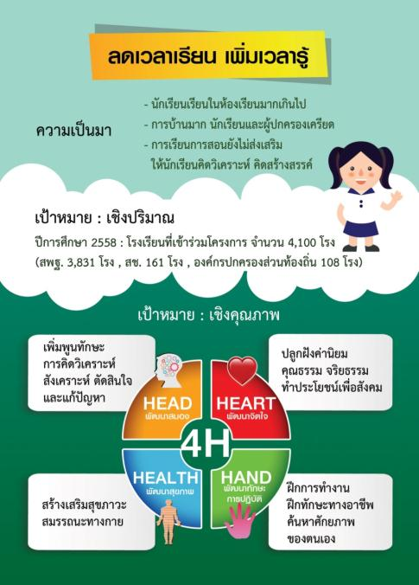
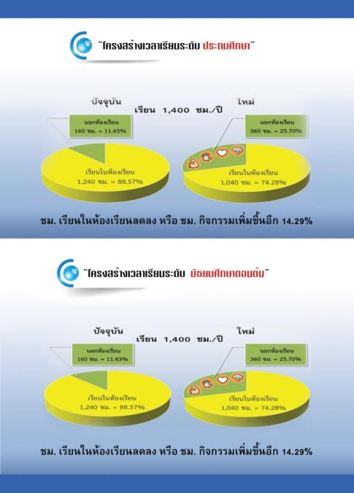

Slide 38
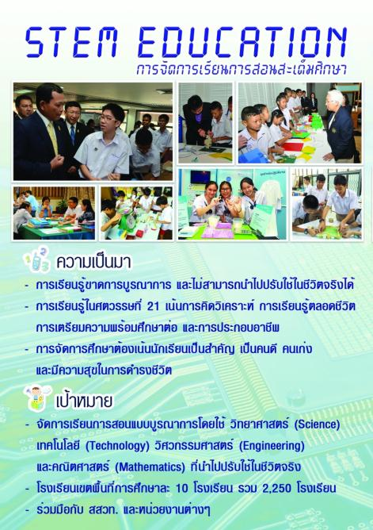

Slide 39
หน่วยงานที่ดำเนินงาน STEM
สถาบันวิทยาศาตร์และเทคโนโลยี (สสวท.) 13 ศูนย์ (91 โรงเรียน)
สำนักงานปลัดกระทรวงวิทยาศาสตร์ 17 โรงเรียน (รับผิดชอบเฉพาะห้องเรียนวิทยาศาสตร์ จำนวน 1 ห้อง)
สำนักงานพัฒนาวิทยาศาสตร์และเทคโนโลยีแห่งชาติ (สวทช.) 24 โรงเรียน
สำนักงานคณะกรรมการนโยบายวิทยาศาตร์ เทคโนโลยีและนวัตกรรมแห่งชาติ (สวทน.) ผ่านเครือข่ายมหาวิทยาลัย
สำนักงานคณะกรรมการการศึกษาเอกชน (สช.) 118 โรงเรียน
สำนักงานคณะกรรมการการอุดมศึกษา (สกอ.) ดำเนินงานเป็นพี่เลี้ยงให้กับโรงเรียนทั้งหมด 147 โรงเรียน (ส่วนใหญ่เป็นกิจกรรม ลดเวลาเรียน เพิ่มเวลารู้)
สำนักงานคณะกรรมการอาชีวศึกษา 5 โรงเรียน
สพฐ.มีกลุ่มเป้าหมายขับเคลื่อนสะเต็มศึกษา 2,250 โรงเรียน
โรงเรียนประชารัฐ จะเป็นส่วนหนึ่งในกลุ่มเป้าหมาย

Slide 40
คำสั่ง ศธ ที่ สป. 375/2559
เรื่อง แต่งตั้งคณะกรรมการนโยบายการจัดการเรียนการสอน
สะเต็มศึกษาในสถานศึกษา กระทรวงศึกษาธิการ
คณะกรรมการอำนวยการการ
จัดการเรียนการสอนสะเต็มศึกษาในสถานศึกษา
คณะกรรมการ
พัฒนาหลักสูตรการจัดการเรียนการสอนสะเต็มศึกษาในสถานศึกษา
คณะกรรมการ
ขับเคลื่อนการจัดการเรียนการสอนสะเต็มศึกษาในสถานศึกษา

Slide 41
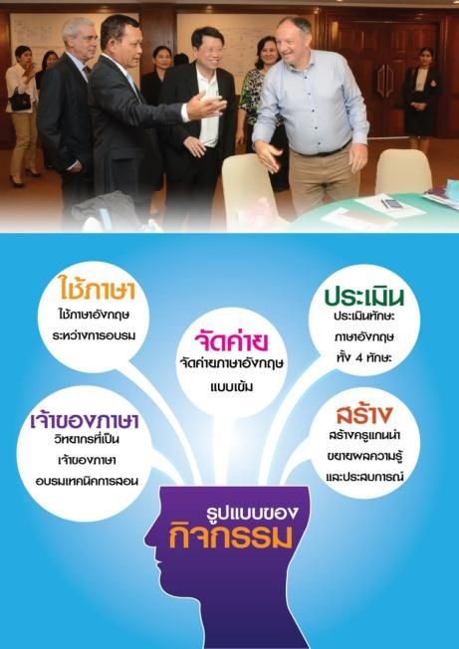

Slide 42
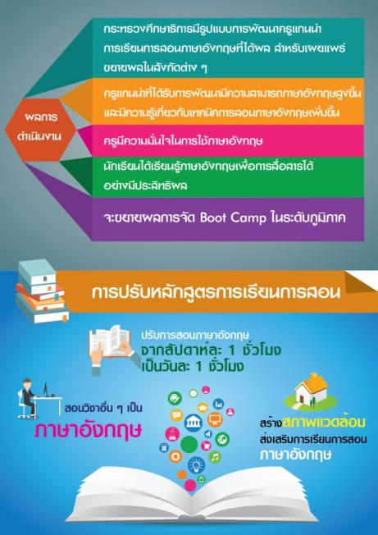

Slide 43
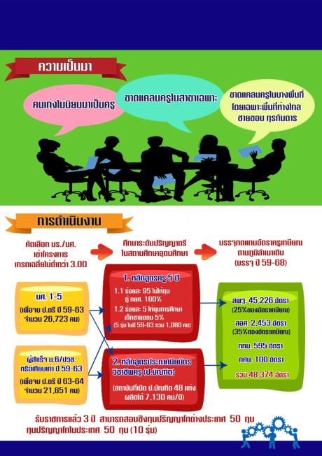

Slide 44
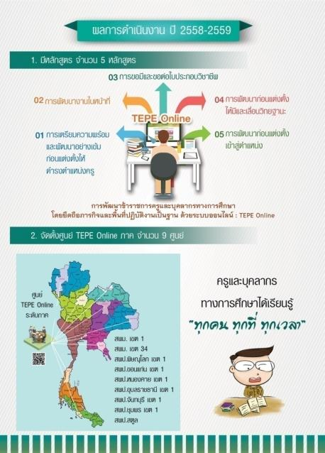

Slide 45
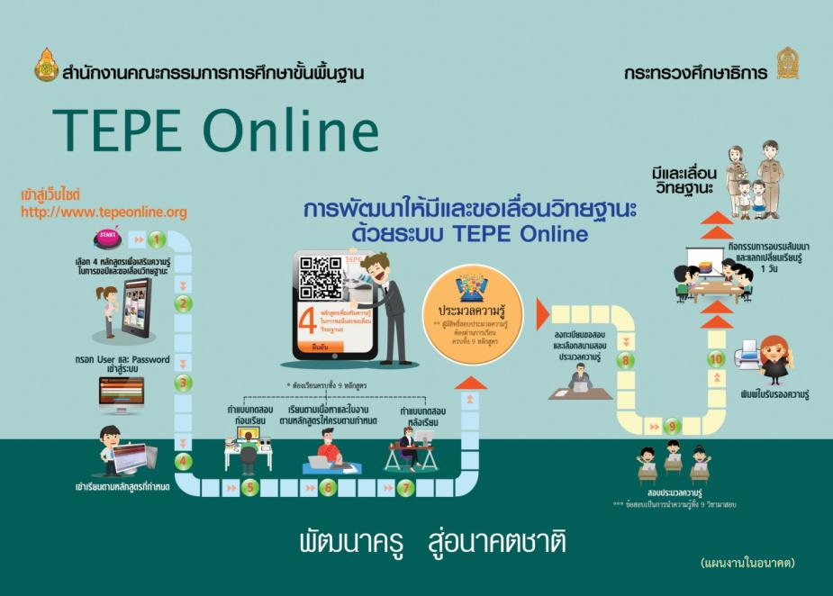

Slide 46
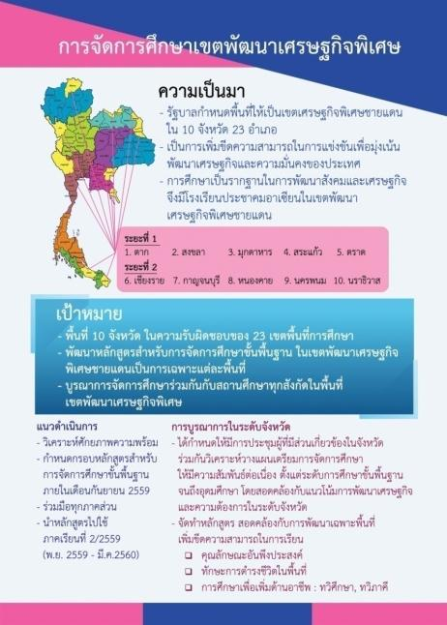
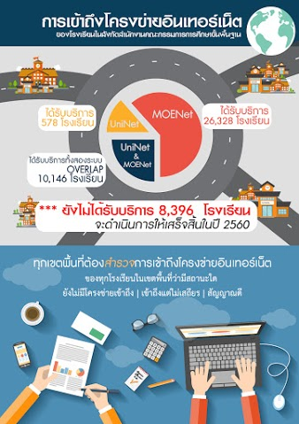

Slide 49
